Slide 1
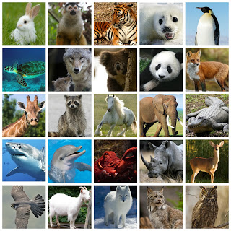
АNIMALS

Slide 2
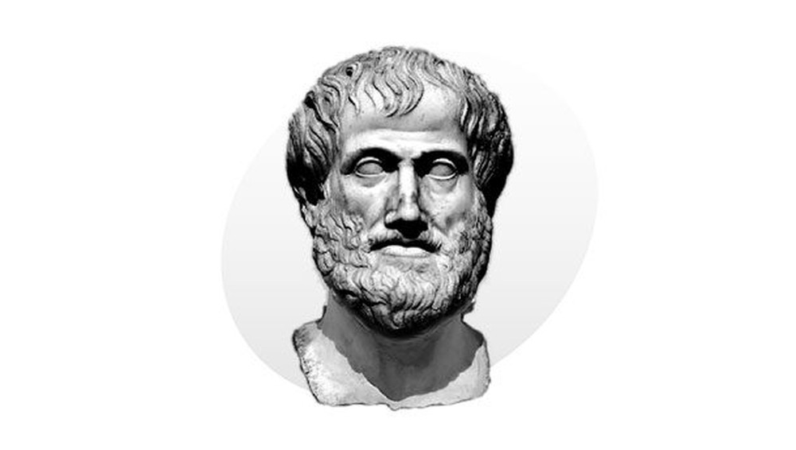
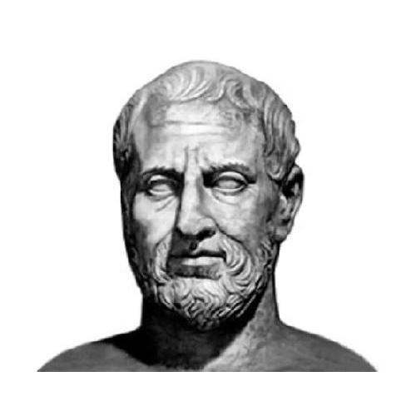
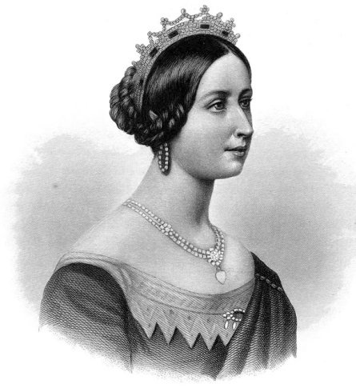
Описания проведения экспериментов на живых животных были найдены еще в древнегреческих артефактах примерно с 500 года до нашей эры. Аристотель, Герофил и Эразистрат проводили эксперименты, чтобы изучать системы и органы живых организмов.
Теофраст, преемник Аристотеля, не согласился с этим, возражая против вивисекции животных на том основании, что, подобно людям, они могут чувствовать боль, а причинение боли животным было оскорблением для богов.
Королева Виктория была одним из первых противников испытаний на животных в Англии.
В Великобритании был издан первый закон, регулирующий использование животных для исследований: Закон Великобритании о жестокости к животным от 1876 года.

Slide 3
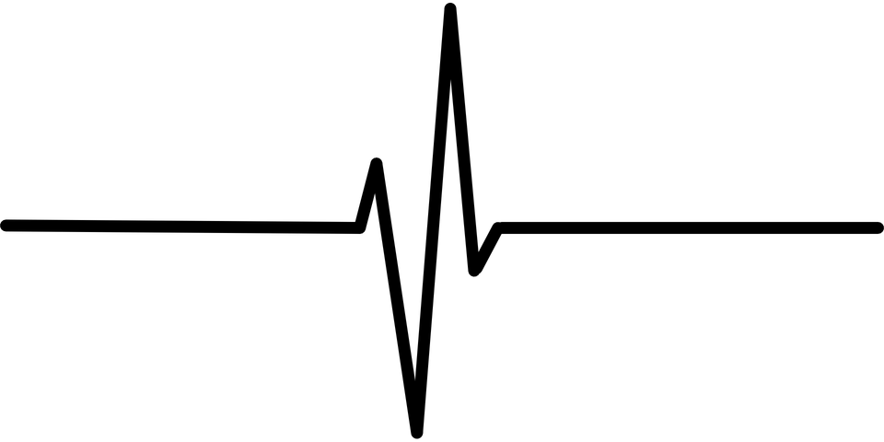
Тесты на животных включают в себя:
-оценку степени раздражения путем втирания химических веществ в глаза и кожу животных;
- измерение токсичности путем принудительного кормления животных химическими веществами, чтобы определить, вызывают ли они рак или другие заболевания;
- проверки на смертельную дозу, которые определяют, сколько вещества необходимо, чтобы убить животное.
In our days

Slide 4
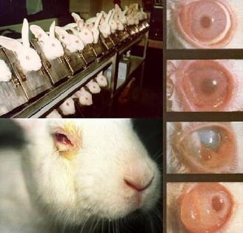
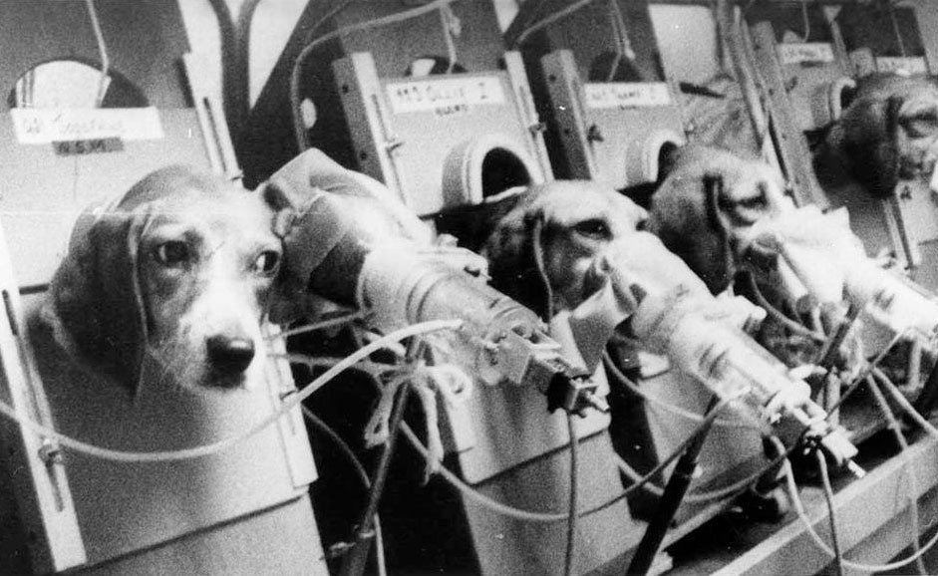
Промышленный тест Драйза:
кроликам наносят испытываемое вещество на глаз, фиксируют голову специальным воротником и ожидают в течение 21 дня.
all that hidden
Тест для определения токсичности: «ЛД 50»: группе животных вводится возрастающая доза испытуемого вещества и задача – определить дозу, которая за установленное время убивает 50% животных.

Slide 5
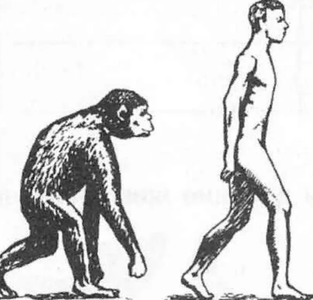
Тесты не предсказывают точной реакции человека на химические вещества, поэтому 92% новых лекарств не проходят испытания на людях после прохождения испытаний на животных.
Некоторые лекарства, которые токсичны для животных, например, аспирин, чрезвычайно полезны для людей. Поэтому не имеет смысла проводить оценки химической безопасности на существах, которые биологически отличаются от нас самих.

Slide 6
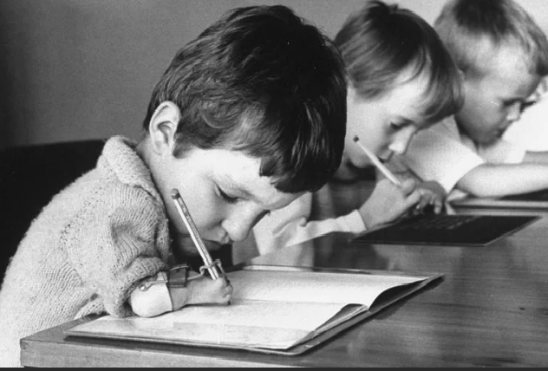
Талидомид впервые появился на немецком рынке в 1957 году как безрецептурное средство для борьбы с тревожными расстройствами и бессонницей.
Продукт рекламировался как «совершенно безвредный» и для детей, и во время беременности, так как его разработчики «не смогли найти дозу, достаточно высокую, чтобы убить даже крысу».
К 1960 году талидомид появился в 46 странах с продажами, почти совпадающими с продажами аспирина.
В 1961 году австралийский акушер доктор Уильям МакБрайд обнаружил связь лекарства и тяжёлых врождённых дефектов у родившихся детей. Многие из них рождались с фокелией — укороченными, отсутствующими или похожими на плавники конечностями. Вскоре немецкая газета сообщила, что талидомид негативно повлиял на 161 ребенка.

Slide 7
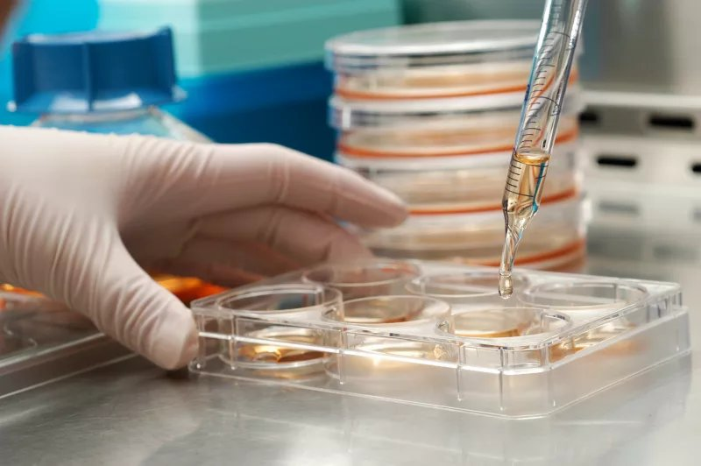
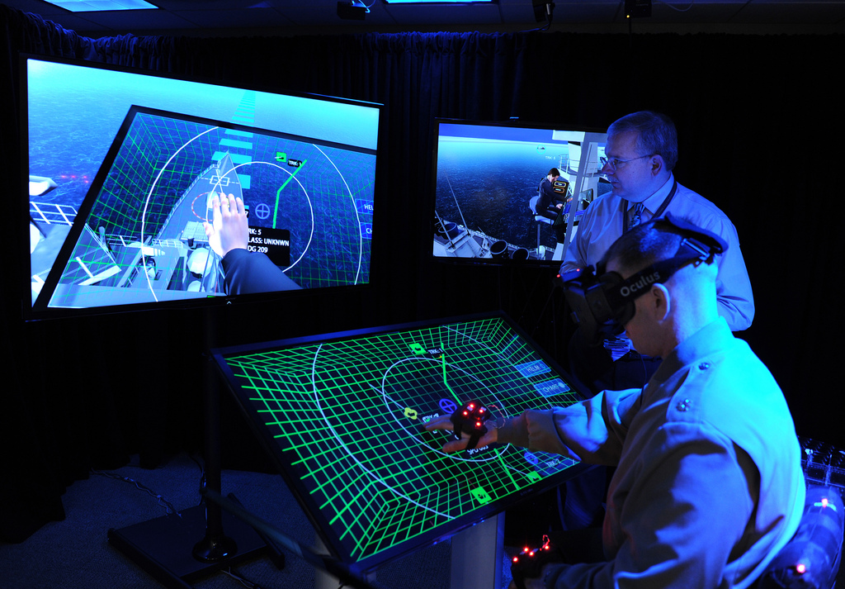
Небольшая компания «MatTek» в штате Массачусетс, выращивает ткани человека для тестирования на донорских клетках. Ткани растут около четырех недель. В одной ткани можно объединить до трех типов клеток, чтобы получить реалистичное представление о поведении того или иного тестового образца.
Инновационным стало созданное микроинженером из Киотского университета Кен-Ичиро Камеем «тело на чипе. В чипах продумана система каналов, клапанов и насосов, которые обеспечивают более сложные взаимодействия. Они могут имитировать живую систему

Slide 8
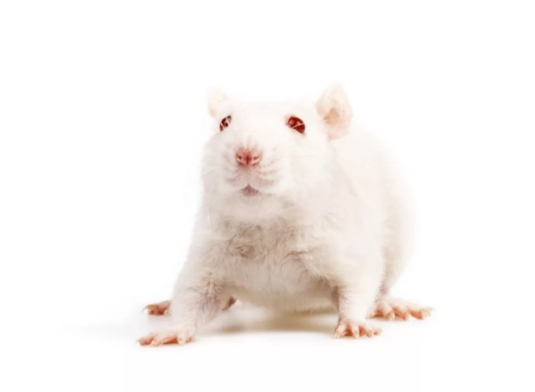
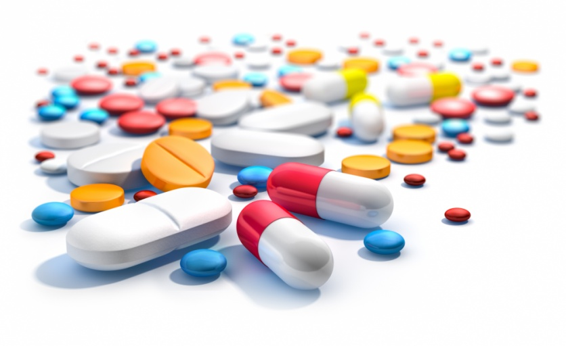
У Charles River Laboratories, крупнейшего в мире поставщика генно-инженерных грызунов для лабораторий, также есть дочерняя компания Endosafe, которая предоставляет альтернативу тестированию различных жидкостей на глазах кроликов.
Тест, который может стоить всего $5, способен заменить большинство тестов на кроликах в кабинетах контроля качества на фабриках фармацевтических компаний.
Программы компьютерного моделирования для виртуального тестирования включают в себя сотни переменных, чтобы имитировать, как люди будут реагировать на новое лекарство

Slide 9
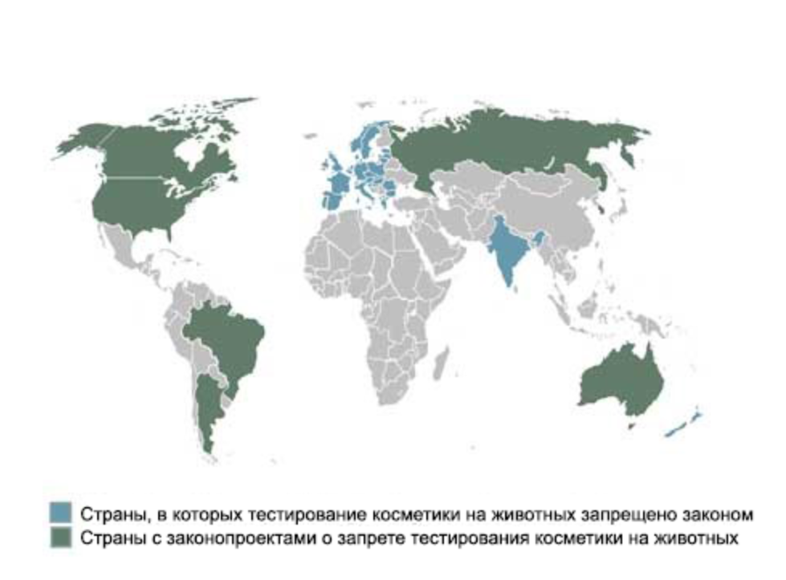

Slide 10
